Slide 1
Razvoj digitalnih kompetenc z uporabo računalniške merilne opreme
Dušan Klemenčič in Milenko Stiplovšek, ZRSŠ

Slide 2
Pomen digitalnih kompetenc
Pomembne za življenje in delo
Pomembne za učenje in reševanje problemov
Pomembne - torej jih je nujno razvijati
Razvijati – katere, kdo, kje, kako, kdaj?

Slide 3
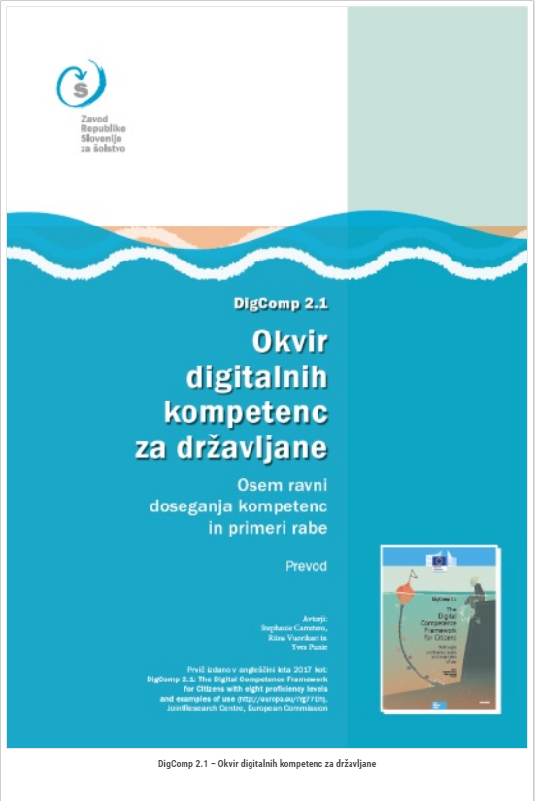
O digitalnih kompetencah
Digitalne kompetence državljanov:
Okvir digitalnih kompetenc za državljane; osem ravni doseganja kompetenc in primeri rabe: DigComp2.1
Okvir digitalnih kompetenc za državljane; z novimi primeri rabe znanja, spretnosti in stališč: DigComp2.2
Digitalne kompetence izobraževalcev:
Evropski okvir digitalnih kompetenc izobraževalcev: DigCompEdu (2017, slo: 2018)

Slide 4
Digitalne kompetence izobraževalcev
Hitro spreminjajoče zahteve poklicnih področij
Potreba po številnejših in drugačnih kompetencah kot v preteklosti
Potreba po digitalnih kompetencah izobraževalcev:
Razširjenost digitalnih naprav
Smiselne možnosti uporabe digitalnih naprav za poučevanje in pripravo na pouk
Dolžnost pomagati učečim se pri doseganju digitalne pismenosti
Evropski okvir digitalnih kompetenc izobraževalcev (DigCompEdu):
izhodišča na podlagi analiz:
številnih orodij za samopreverjanje za ugotavljanje potreb po usposabljanju na šibkih področjih
številnih programov usposabljanja na področju rabe digitalne tehnologije pri poučevanju in pripravi na pouk
Namen :
V podporo priprave strateških usmeritev v posamezni državi
Vpeljavi ustreznih orodij in programov usposabljanj na lokalni in državni ravni
Skrb za enotno strokovno izrazoslovje za uspešno čezmejno izmenjavo dobrih praks in dialogov med strokovnjaki

Slide 5
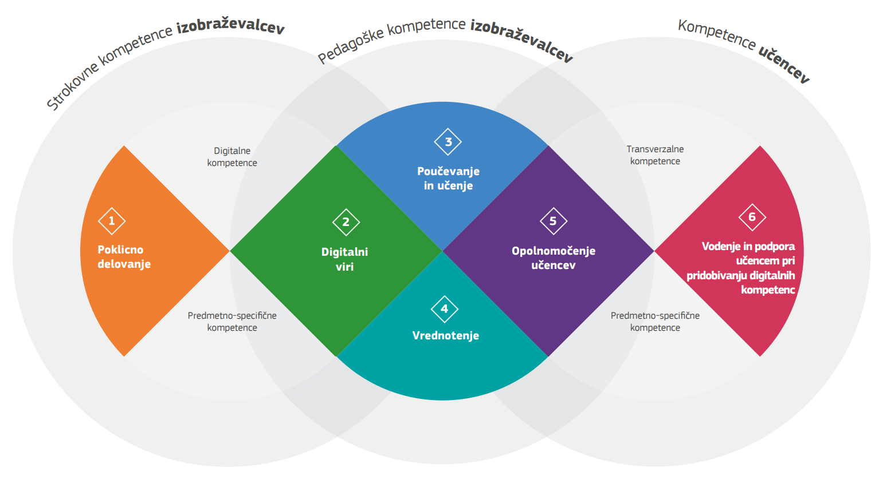
Področja in obseg okvirja DigCompEdu

Slide 6
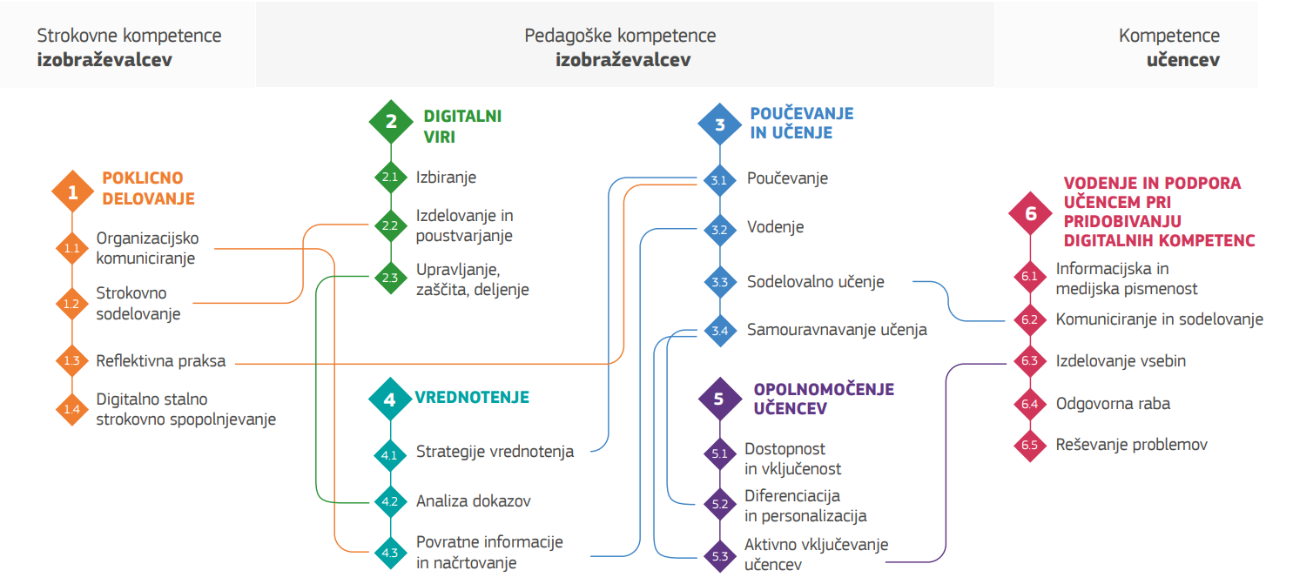
Kompetence DigCompEdu in njihove povezave

Slide 7
01.Področje: Poklicno delovanje
Raba digitalnih tehnologij za komuniciranje, sodelovanje in strokovni razvoj

Slide 8
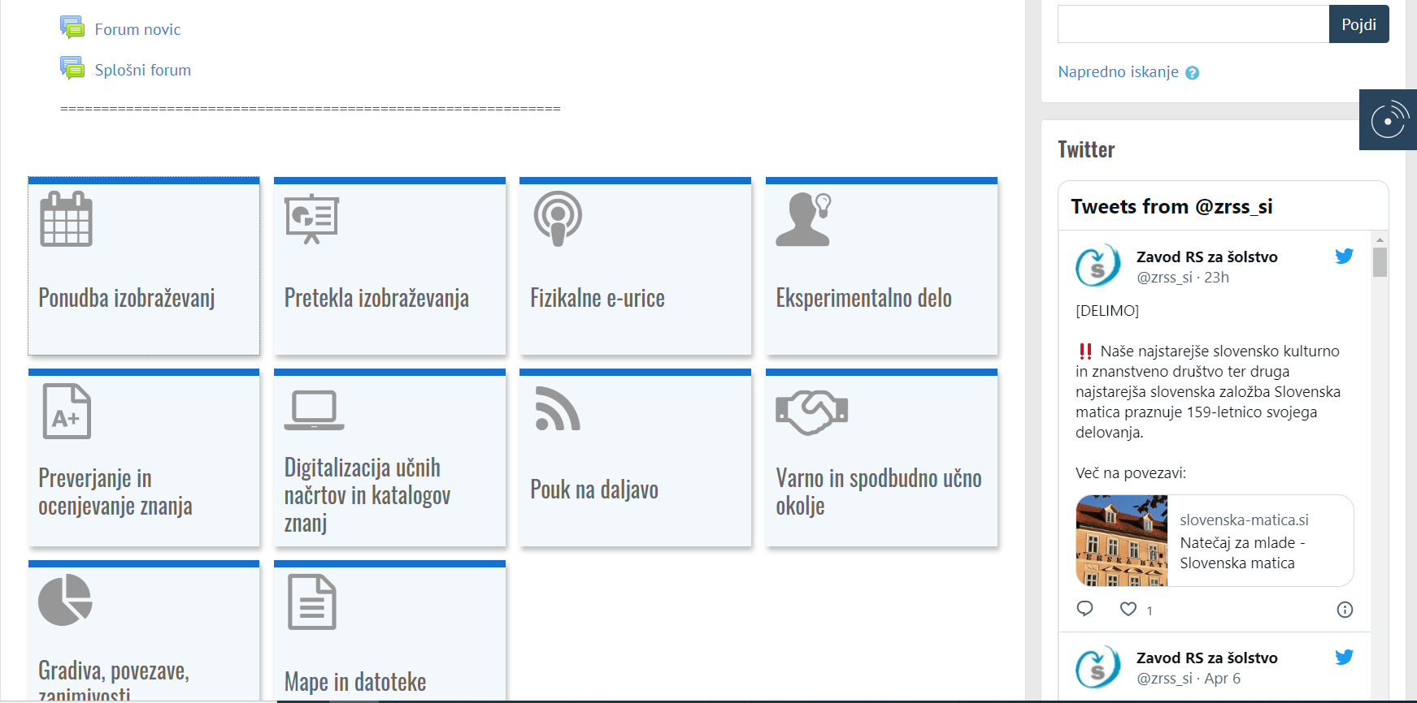
Kompetenca: strokovno sodelovanje – primeri fizika
SU za fiziko v OŠ in SŠ

Slide 9
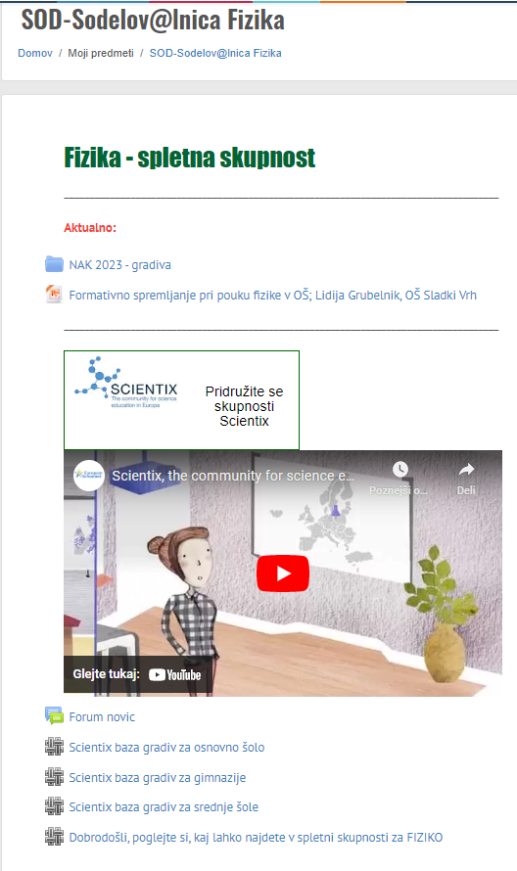
Kompetenca: strokovno sodelovanje – primeri fizika
Sodelov@lnica Fizika

Slide 10
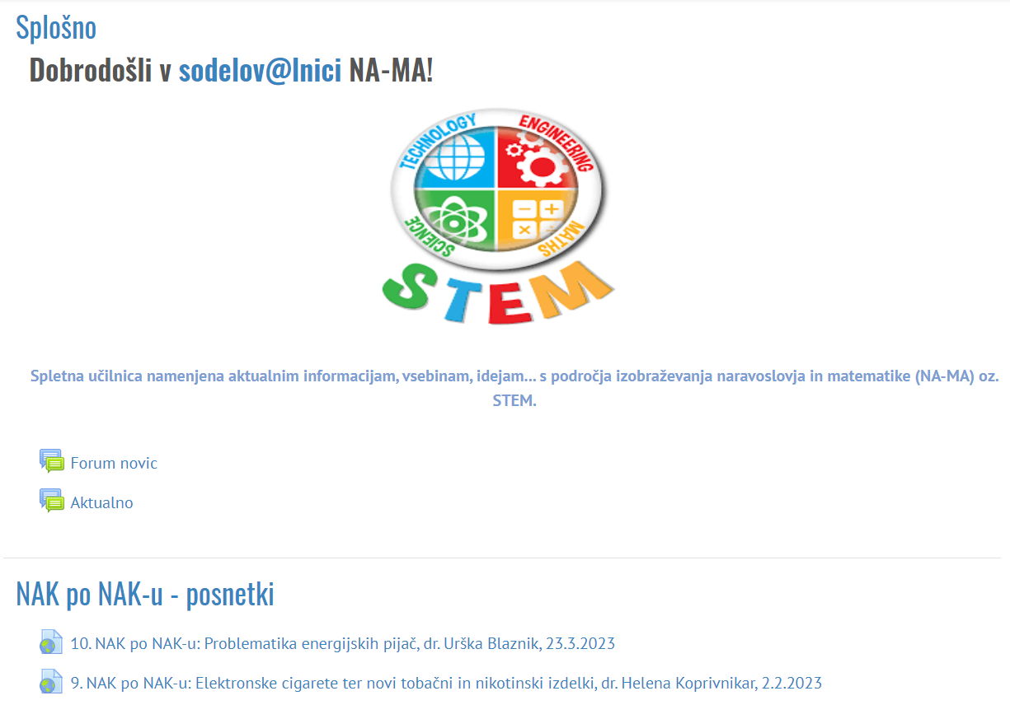
Kompetenca: strokovno sodelovanje – primeri fizika
Sodelov@lnica NAMA

Slide 11
Kompetenca: strokovno sodelovanje – primeri fizika
ZRSŠ digitalna bralnica

Slide 12
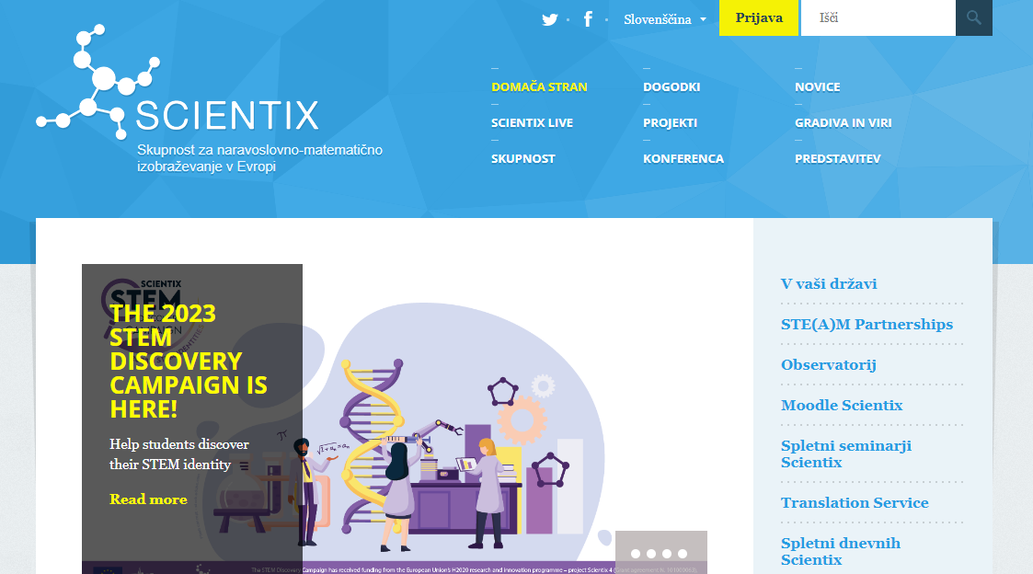
Kompetenca: strokovno sodelovanje – primeri fizika
SCIENTIX

Slide 13
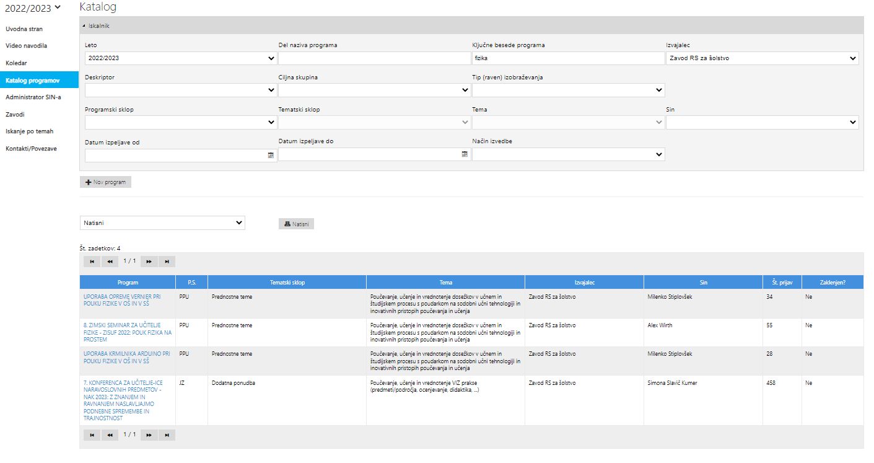
Kompetenca: digitalno stalno strokovno izpopolnjevanje – primer fizika
KATIS

Slide 14
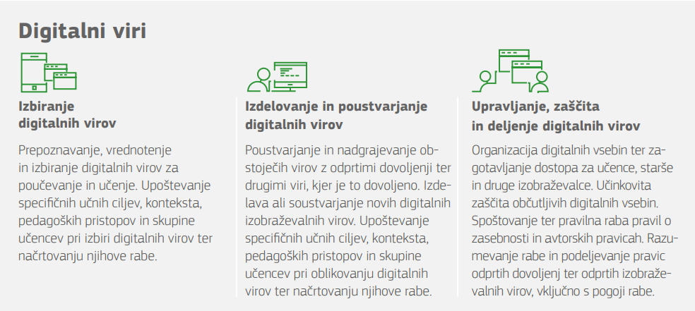
02.Področje: Digitalni viri
Iskanje, izdelovanje in deljenje digitalnih virov (načrtovanje pouka)

Slide 15
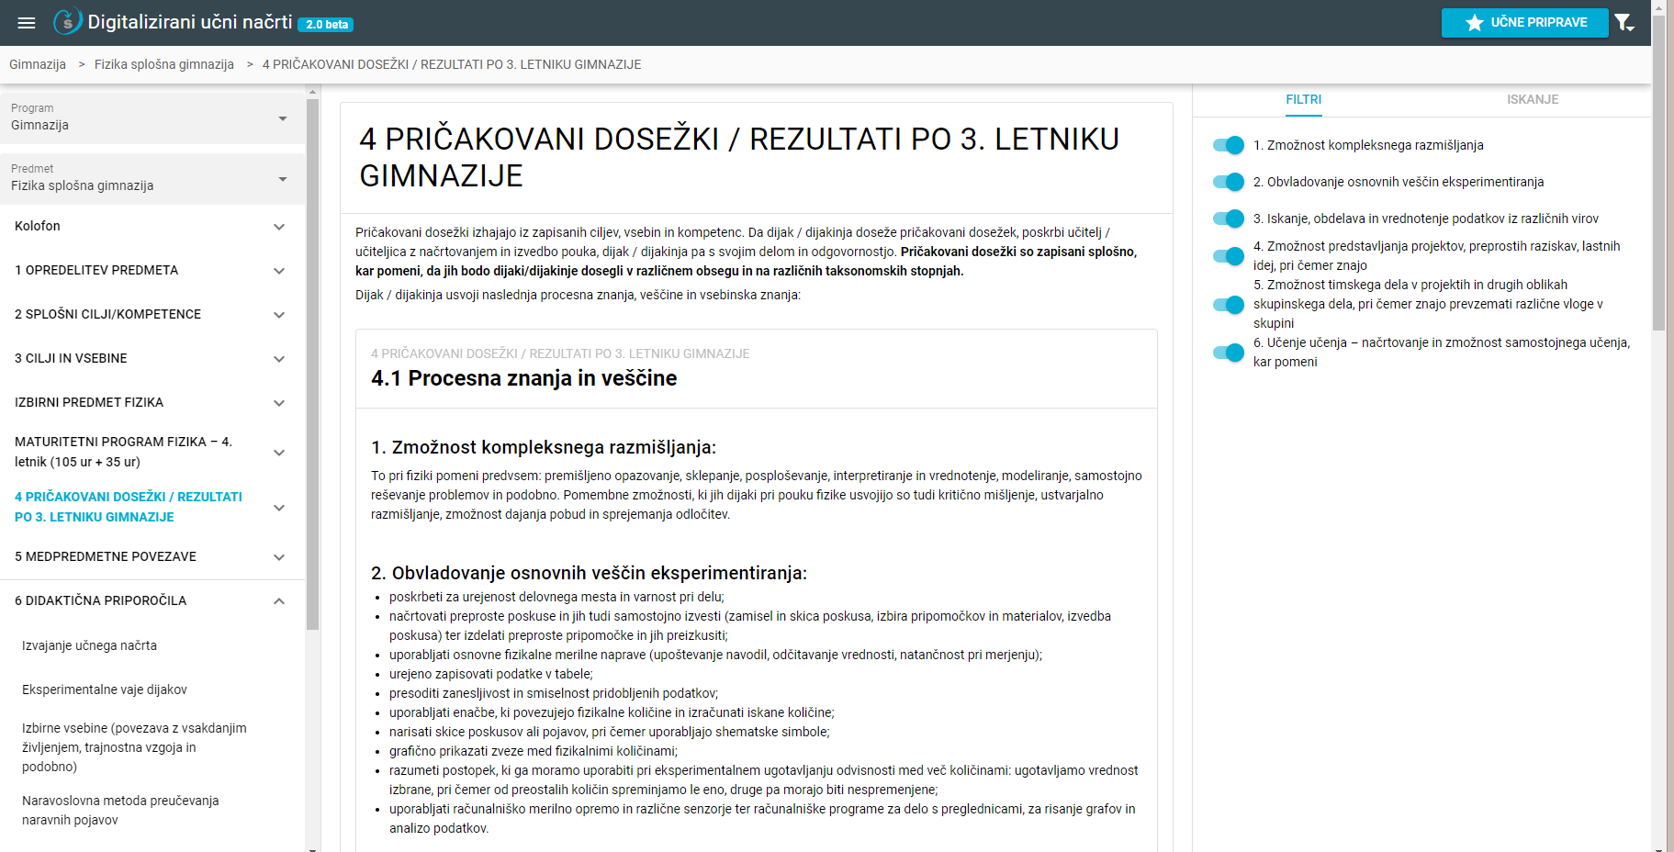
Kompetenca: izbiranje digitalnih virov – primeri fizika
Digitalni učni načrt (zrss.si)

Slide 16
Kompetenca: izbiranje digitalnih virov – primeri fizika
iUčbenik za 8. razred OŠ
iUčbenik za 9. razred OŠ
Komercialni iUčbeniki

Slide 17
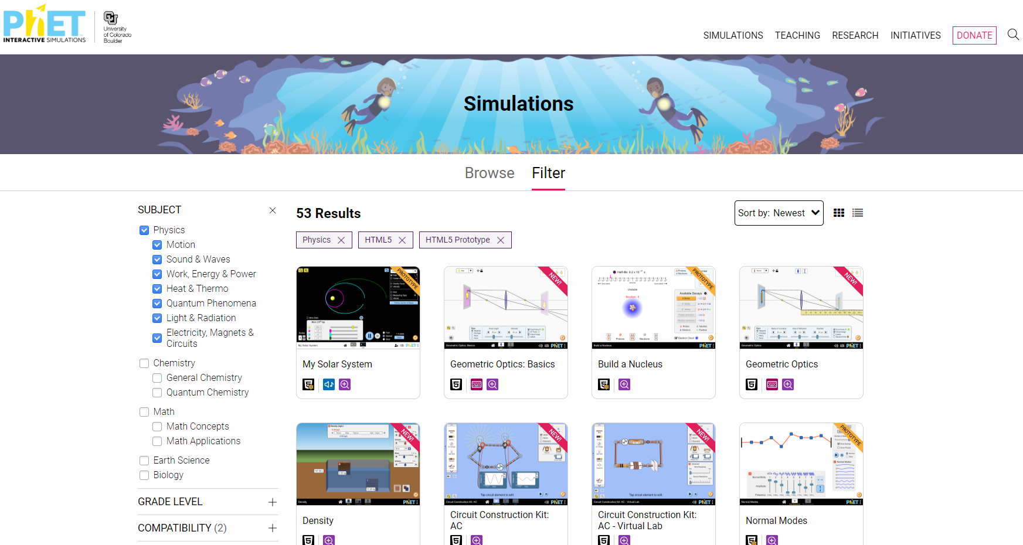
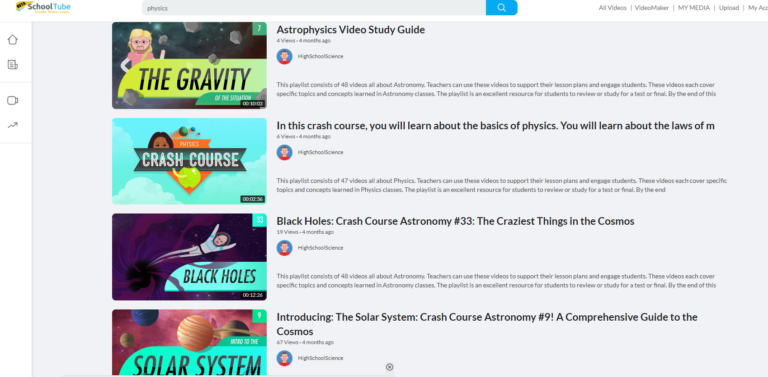
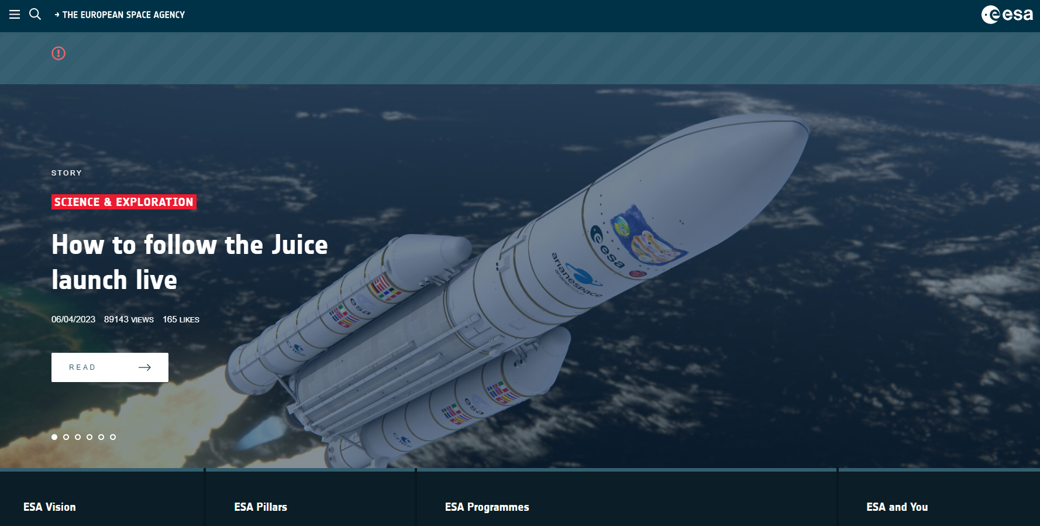
Kompetenca: izbiranje digitalnih virov – primeri fizika
Phet – interaktivne simulacije
ScoolTUBE
ESA

Slide 18
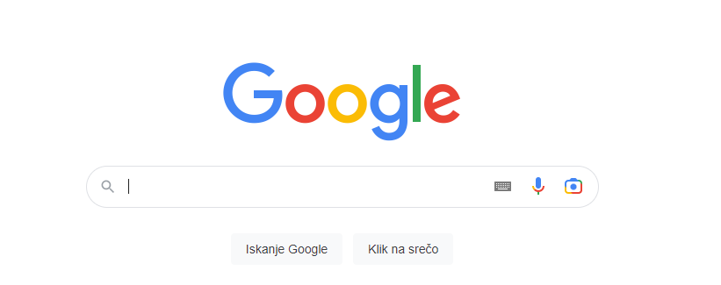
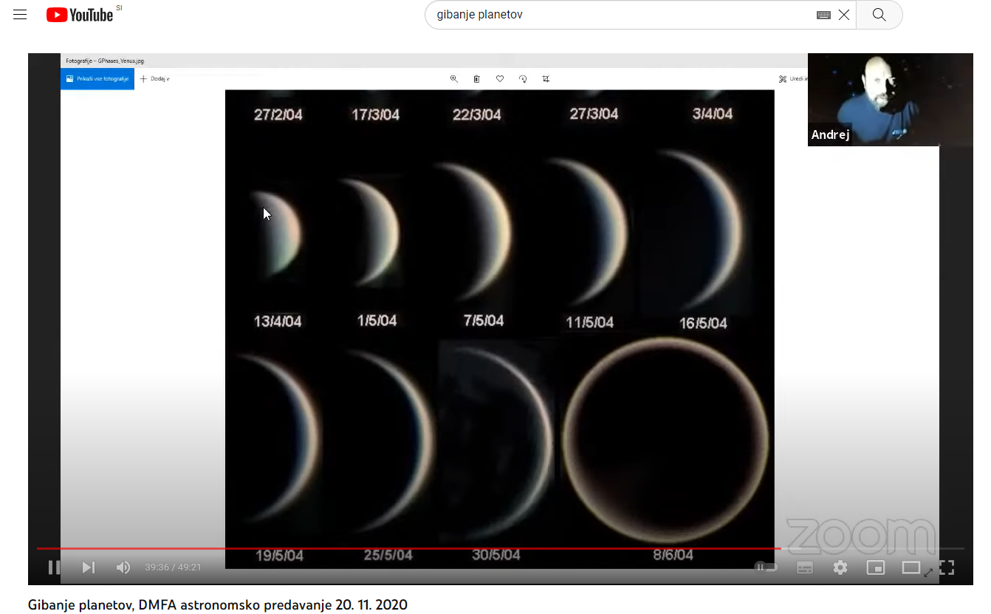
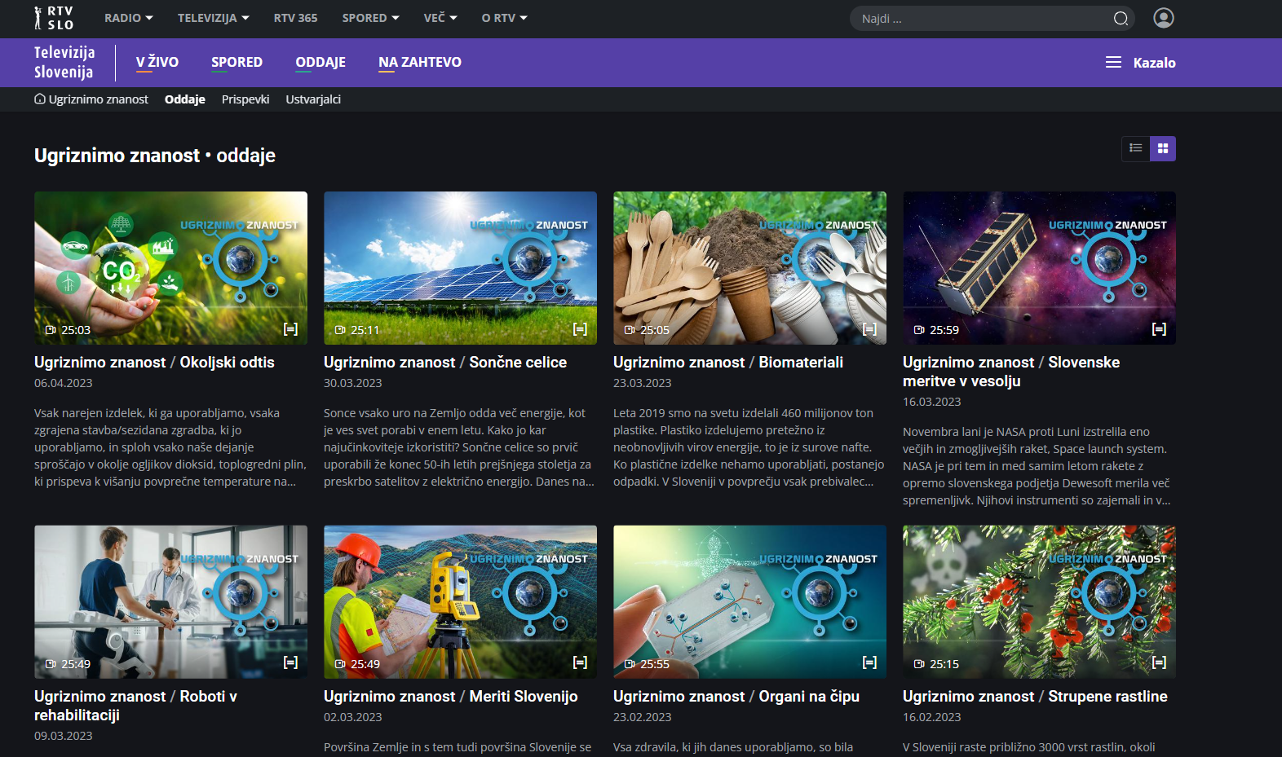
Kompetenca: izbiranje digitalnih virov – primeri fizika
Google
Youtube
RTV MMC

Slide 19
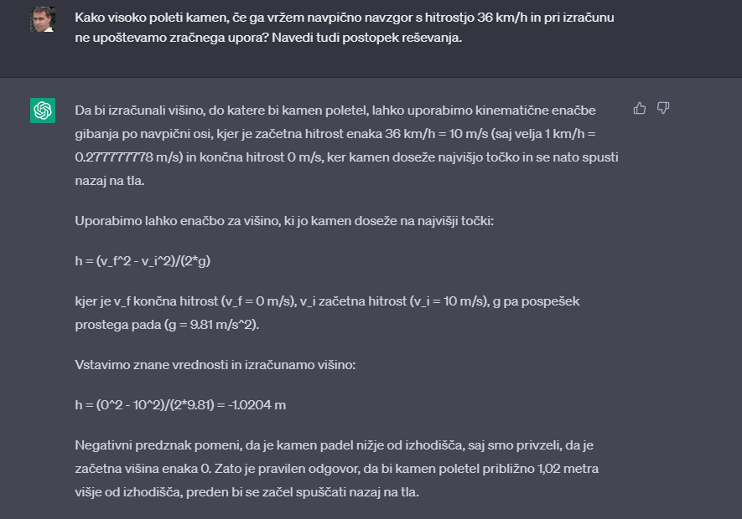
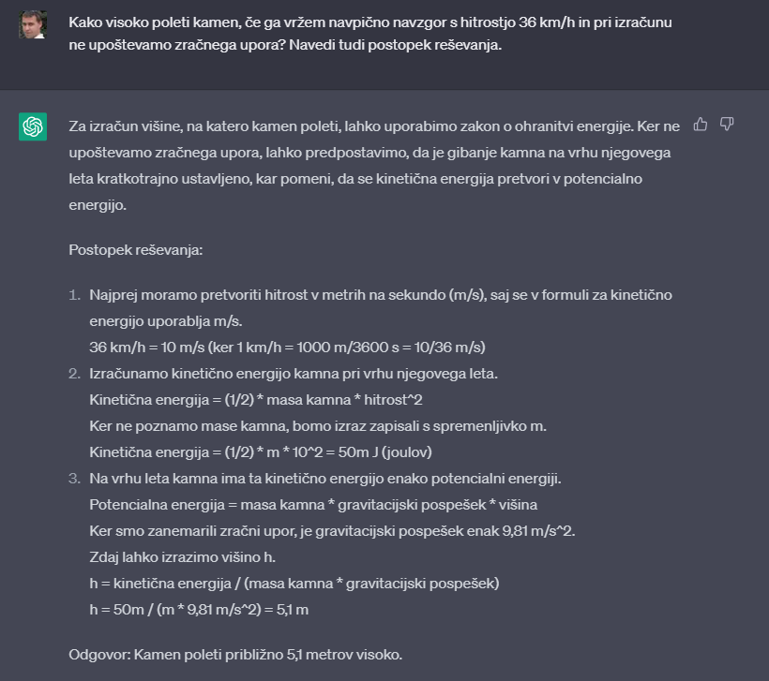
Kompetenca: izbiranje digitalnih virov – primeri fizika
AI – Chat GTP

Slide 20
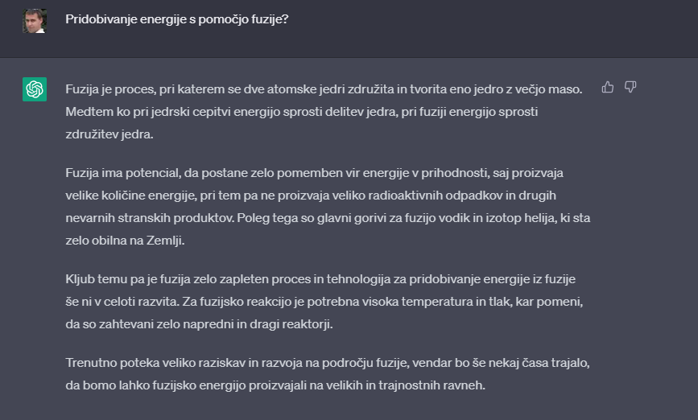
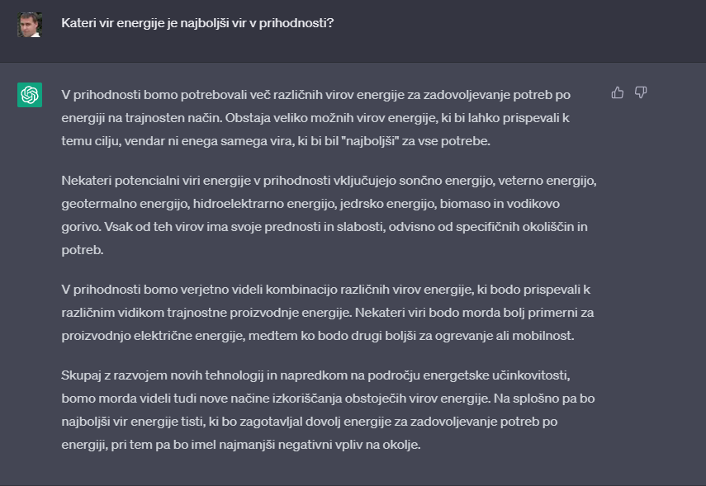
Kompetenca: izbiranje digitalnih virov – primeri fizika
AI – Chat GTP

Slide 21
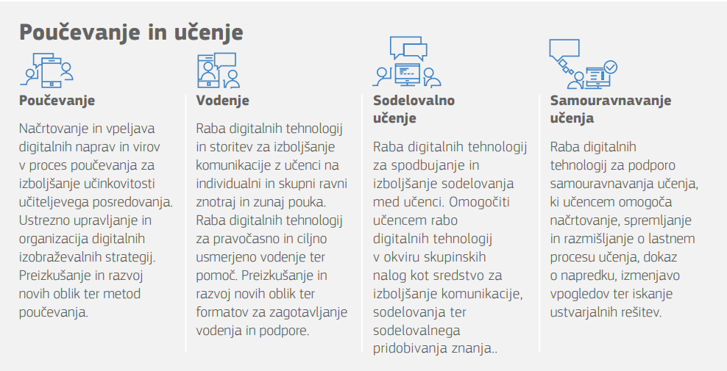
03.Področje: Poučevanje in učenje
Upravljanje in organizacija rabe digitalnih tehnologij pri poučevanju in učenju

Slide 22
04.Področje: Vrednotenje
Raba digitalnih tehnologij in strategij za izboljšanje vrednotenja

Slide 23
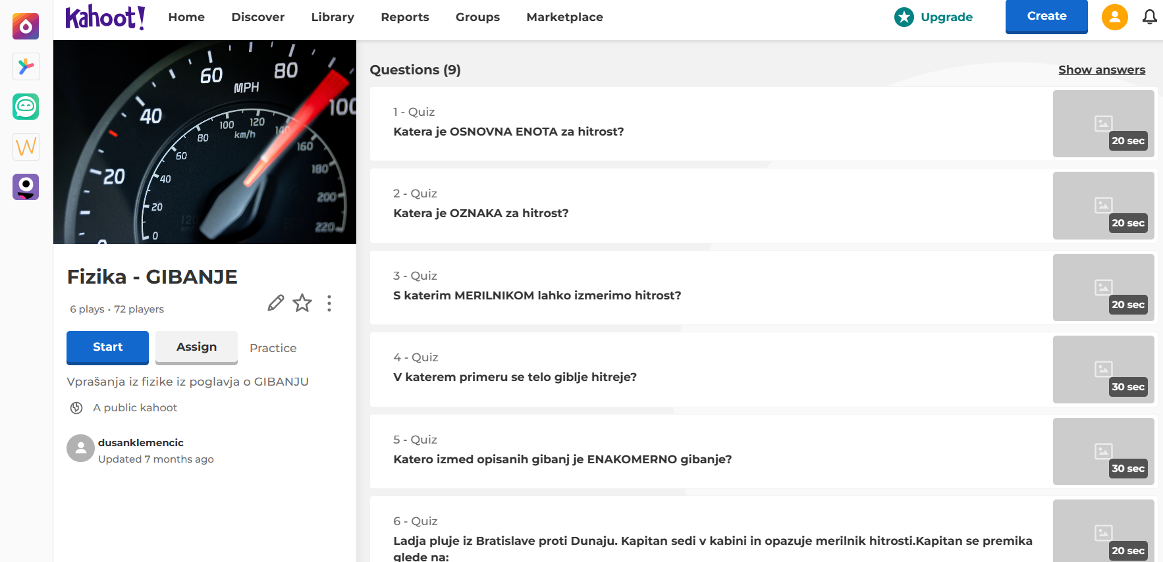
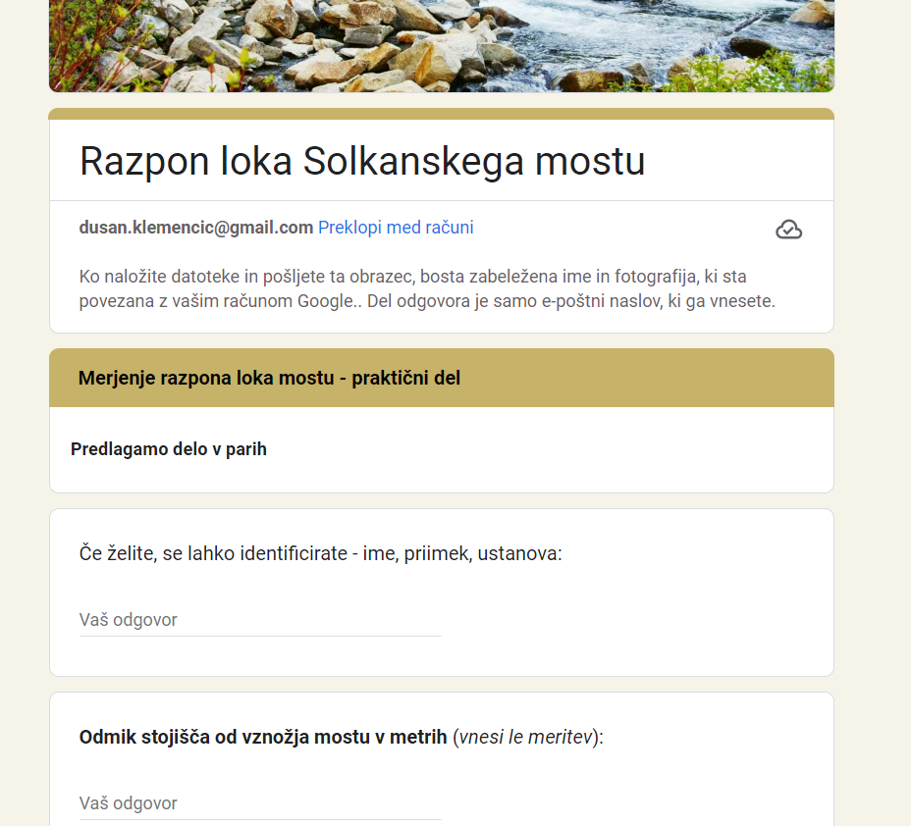
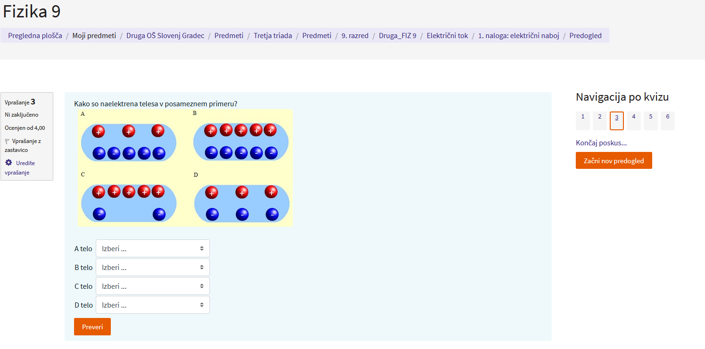
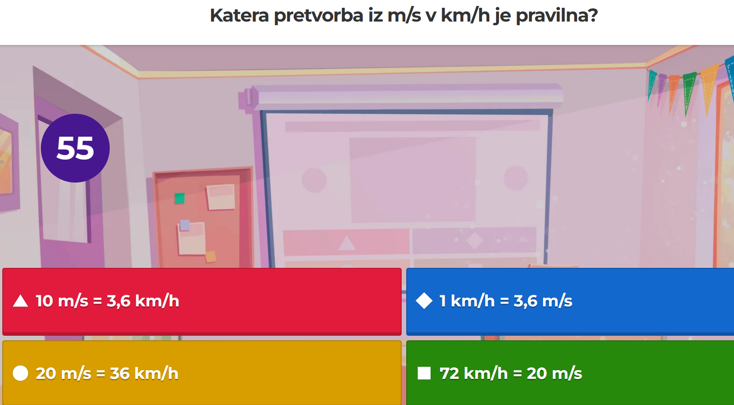
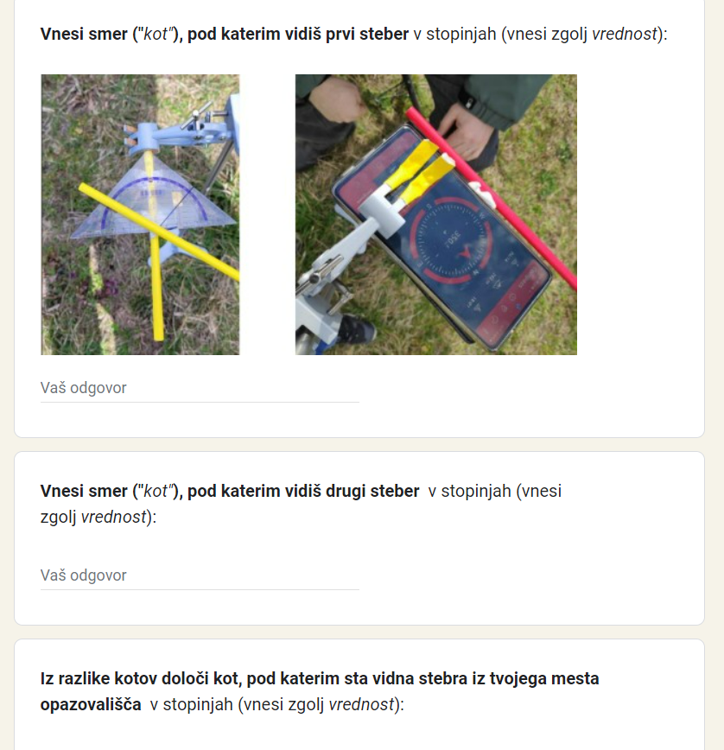
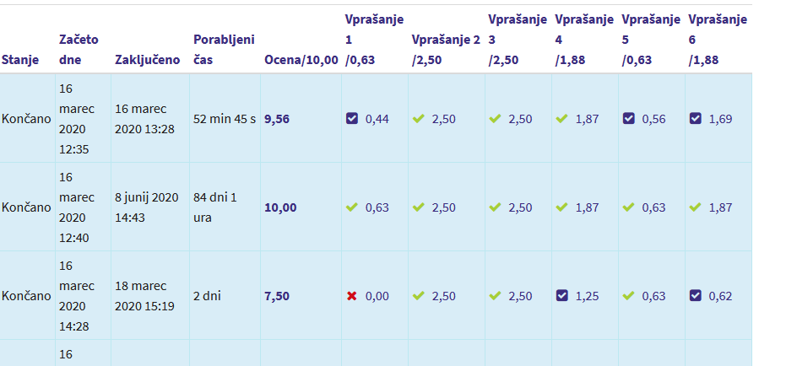
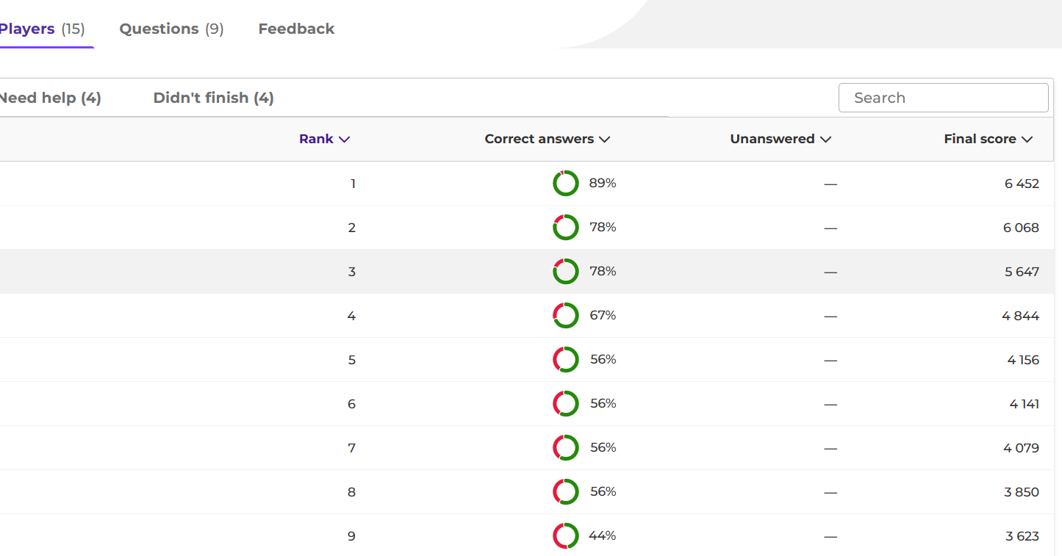
Kompetenca: strategije vrednotenja – primeri fizika
Moodle kvizi, MS Forms, Kahoot! ...

Slide 24
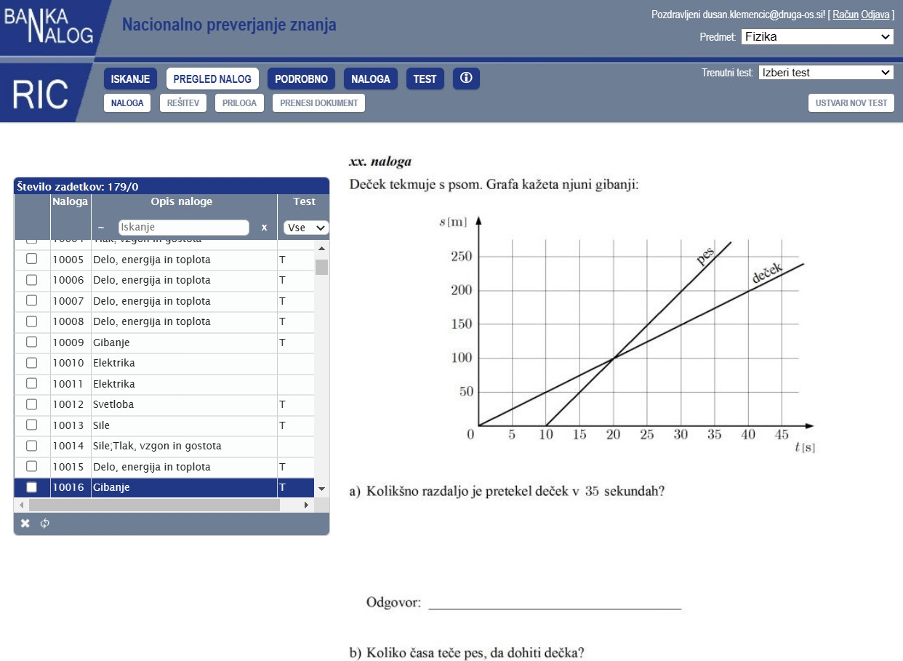
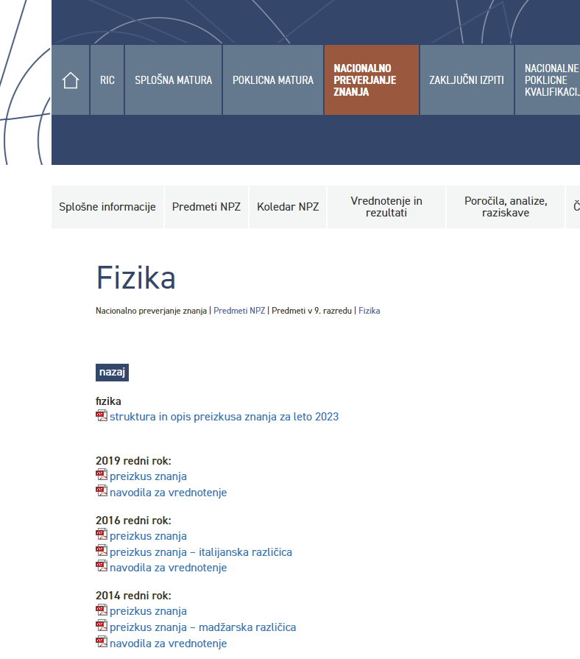
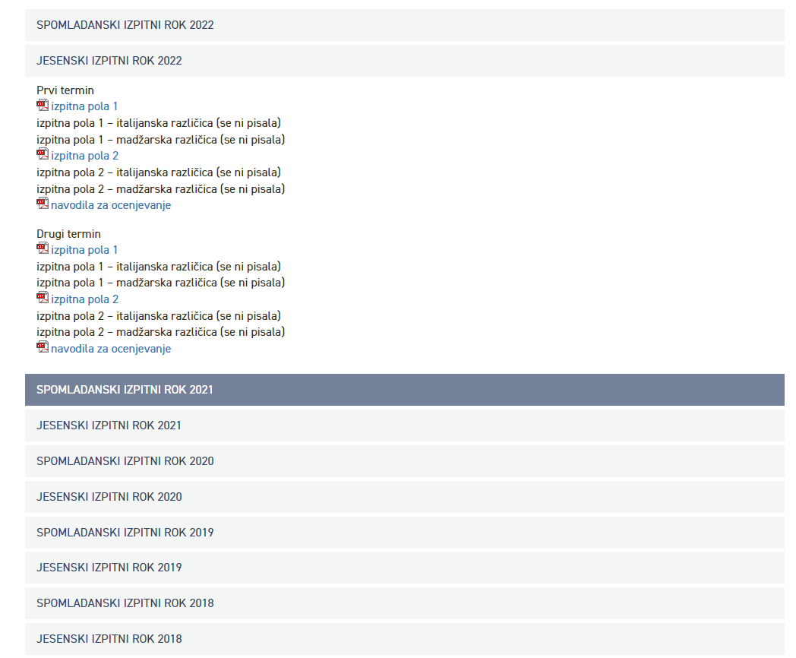
Kompetenca: strategije vrednotenja – primeri fizika
https://bankanalog.ric.si/Account/LogOn
Fizika - Predmeti v 9. razredu - Predmeti NPZ
Fizika - Predmeti - Splošna matura

Slide 25
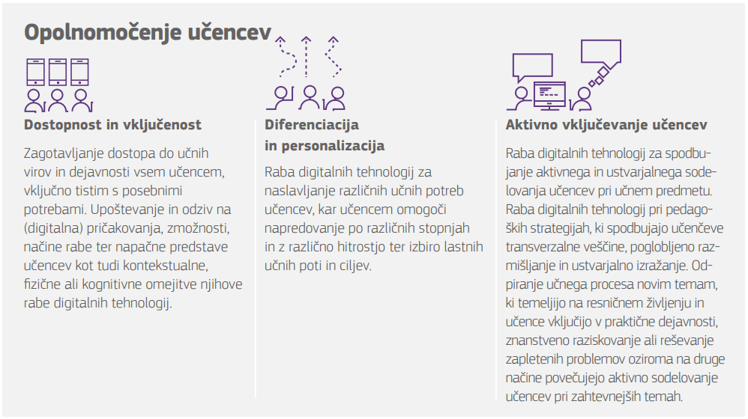
05.Področje: Opolnomočenje učencev
Raba digitalnih tehnologij za večjo vključenost, personalizacijo in aktivno sodelovanje učencev

Slide 26
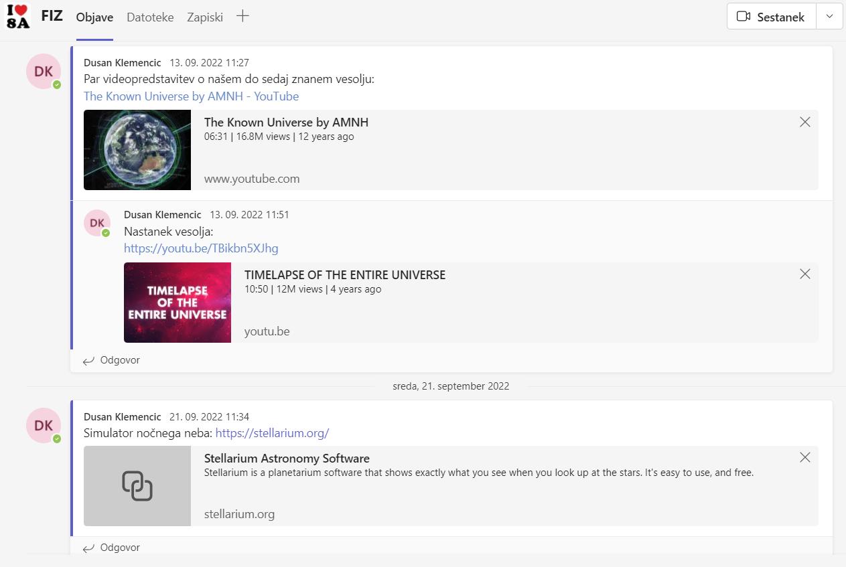
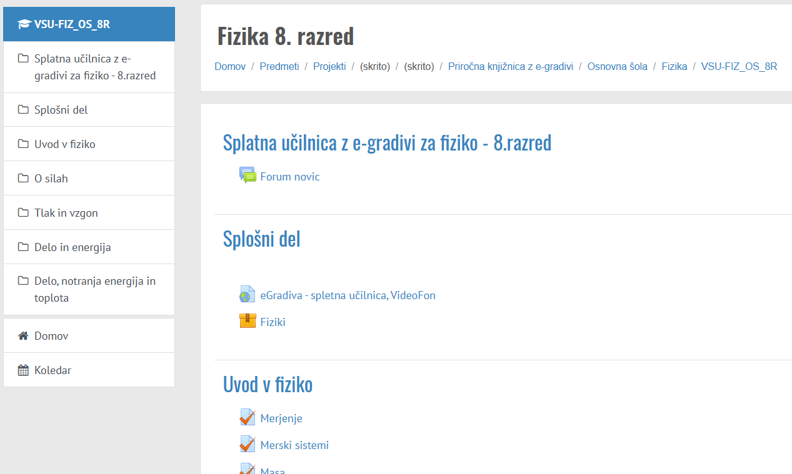
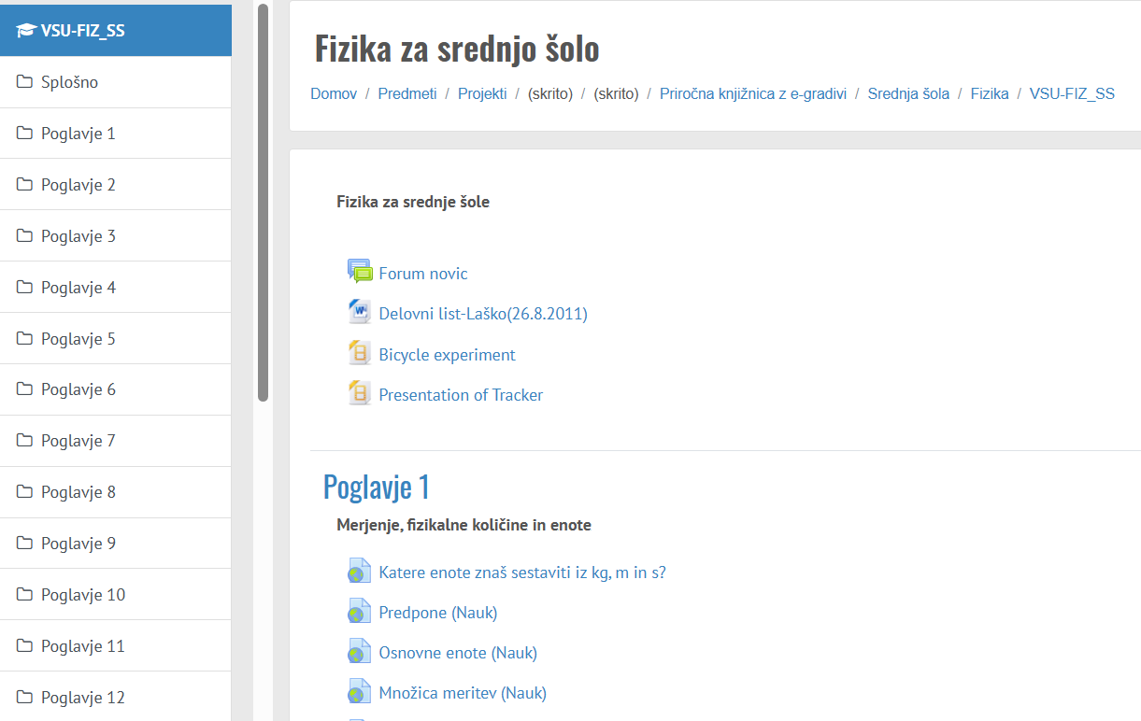
05.Področje: Opolnomočenje učencev
Skupnosti SIO: Vsi predmeti – Priročna knjižnica z e-gradivi … primeri spletnih učilnic za posamezne predmete

Slide 27
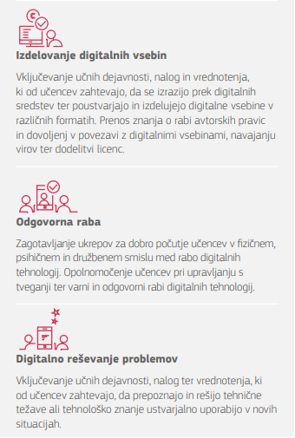
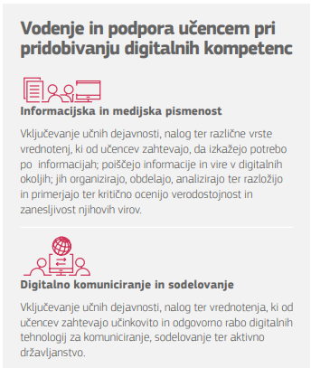
06.Področje: Vodenje in podpora učencem pri pridobivanju digitalnih kompetenc
Opolnomočenje učencev:
za ustvarjalno in odgovorno rabo digitalnih tehnologij
za pridobivanje informacij,
komuniciranje,
izdelovanje vsebin,
dobro počutje ter
reševanje problemov

Slide 28
Uporaba računalniške merilne opreme – zapisi v UN in KZ za pouk fizike
Vključeno v UN za splošne gimnazije iz leta 2008 v poglavjih:
Poglavje 2.2 Kompetence:
...usvojijo znanje in veščine z uporabo računalnika kot merilne naprave … Pouk fizike je čedalje bolj prepleten z uporabo sodobne IKT, predvsem s simulacijami pojavov z interaktivnimi računalniškimi animacijami in z računalniškimi merjenji z vmesniki in senzorji.
Poglavje IZBIRNI PREDMET FIZIKA:
Pri izvedbi je priporočljivo vključiti: uporabo računalnika z vmesnikom in naborom senzorjev kot merilnim sistemom za zajemanje in obdelavo podatkov
Poglavje 4.1 Procesna znanja in veščine:
...uporabljati računalniško merilno opremo in različne senzorje ter računalniške programe za delo s preglednicami, za risanje grafov in analizo podatkov.)
6 DIDAKTIČNA PRIPOROČILA
Pri izvedbi je priporočljivo vključiti: uporabo računalnika z vmesnikom in naborom senzorjev kot merilnim sistemom za zajemanje in obdelavo podatkov
UN za klasično in strokovne gimnazije ter KZ za SSI&PTI
so izpeljani iz UN za splošne gimnazije.

Slide 29
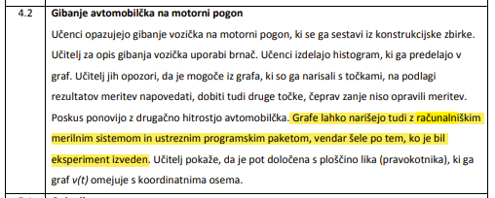
Računalniški merilni sistemi v obstoječem UN za OŠ (2011):
Poglavje 2 SPLOŠNI CILJI
Str. 6: kompetenco digitalne pismenosti razvijamo z uporabo sodobne informacijske tehnologije (IT), predvsem s simulacijami pojavov z interaktivnimi računalniškimi animacijami in z računalniškimi merjenji z vmesniki in senzorji;
Poglavje 5 DIDAKTIČNA PRIPOROČILA, sklop 5.1 Uresničevanje ciljev predmeta
Str. 28:

Slide 30
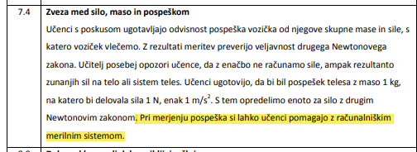
Iz obstoječega UN za OŠ (2011): poglavje 5 DIDAKTIČNA PRIPOROČILA, sklop 5.1 Uresničevanje ciljev predmeta
Str. 30:

Slide 31
Oprema za računalniško podprta merjenja na šolah v Sloveniji
Vernier:
razumevanje strukture senzor-vmesnik-računalnik-programska oprema;
sestavljanje komponent sistema za različne namene;
učinkoviti prikazi odvisnosti med izmerjenimi fizikalnimi količinami
Telefoni in tablice:
vgrajeni senzorji
dostopno in prenosno;
zabrisana struktura komponent računalniškega merilnega sistema;
visoka stopnja povezljivosti;
Arduino:
poglobljeno razumevanje strukture senzor-vmesnik-računalnik-programska oprema;
cenovna dostopnost;
odprtost za posege v delovanje sistema;
zahtevno programiranje v C in C⁺⁺ ;
razvoj kreativnosti
izredno veliko podpore na spletu;
Micro:bit:
vgrajeni senzorji
Delno zabrisana struktura senzor-vmesnik-računalnik-programska oprema;
sestavljanje komponent za različne namene;
enostavno blokovno programiranje za razvoj računalniškega mišljenja
veliko podpore na spletu

Slide 32
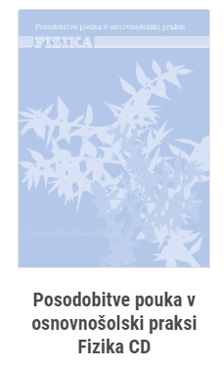
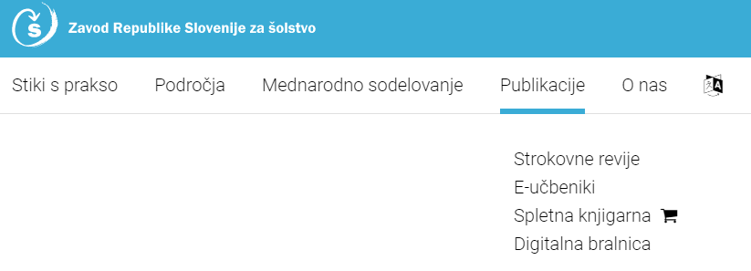
Delo z opremo Vernier
Namensko razvito za izobraževalne namene v ZDA – podpora NGSS; preizkušena gradiva proizvajalca;
uradno zastopstvo v Sloveniji – Romiks d.o.o.
Podprto in preizkušano v slovenskih šolah - tradicija 10+ let, (tudi danes delavnica), gradiva v slovenščini v digitalni bralnici ZRSŠ.
Osnovne lastnosti:
razumevanje strukture merilnega sistema senzor-vmesnik-računalnik-programska oprema;
sestavljanje komponent sistema za različne namene;
učinkoviti prikazi odvisnosti med izmerjenimi fizikalnimi količinami
Izpostavljeno razvijanje digitalnih kompetenc učencev:
izdelovanje vsebin (poročila o meritvah, raznoliki prikazi meritev, ugotovitev …)
komuniciranje (izmenjava navodil in izdelkov med učiteljem in učencem)

Slide 33
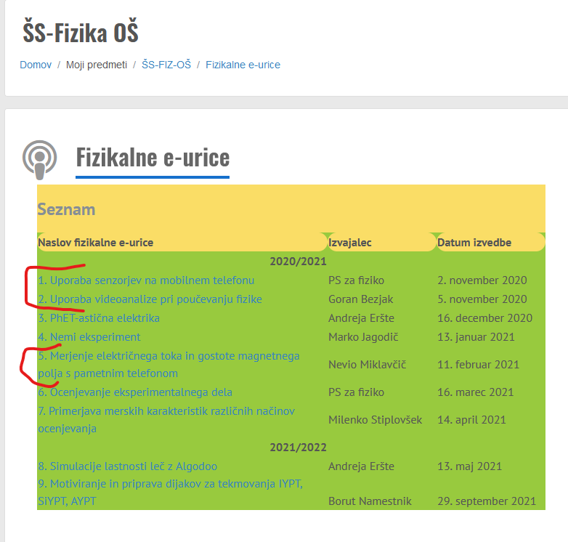
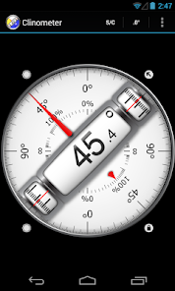
Delo s telefoni in tablicami
Dodaten "razcvet" v času pandemije.
Podpora PS za fiziko: v SU in v reviji Fizika v šoli, tudi danes v popoldanski delavnici
Uporabno za pouk na prostem – seminar marca 2023 v Solkanu
Relativno enostavno izvedljiva videoanaliza pojavov.
Izpostavljeno razvijanje digitalnih kompetenc učencev:
pridobivanje informacij
komuniciranje

Slide 34
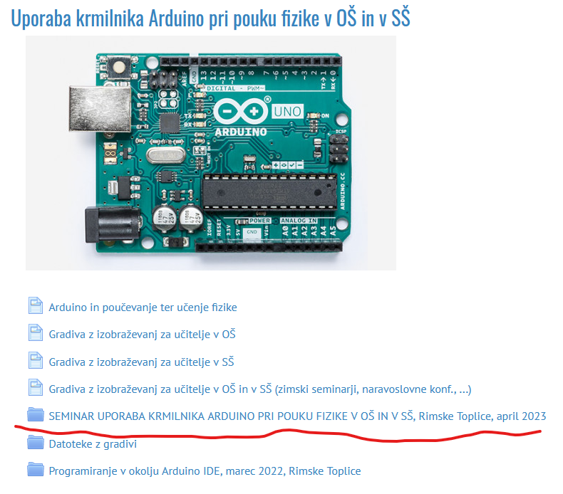
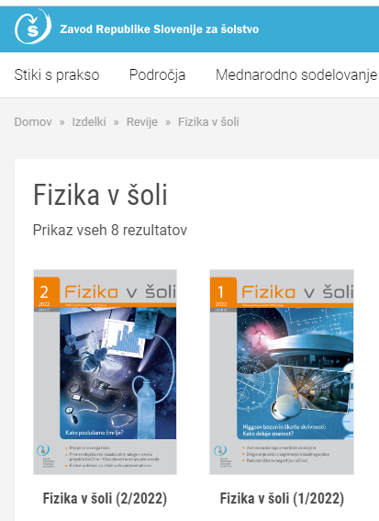
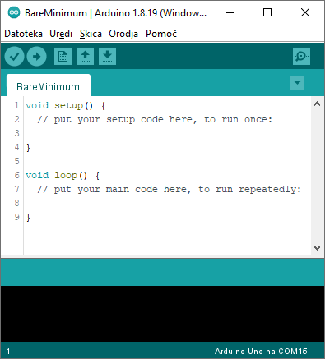
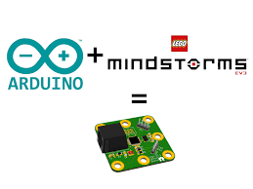
Uporaba odprtokodne platfome Arduino
Podpora PS za fiziko: v SU Sodelov@lnica Fizika in na seminarjih, v reviji Fizika v šoli
Specifična raba: na tekmovanjih, pri dejavnostih in pripravi raziskovalnih nalog,
Izredno veliko idej na spletu.
Cenovno ugodno a zahtevno za uporabo.
Izpostavljeno razvijanje digitalnih kompetenc učencev:
pridobivanje informacij o možnostih realizacije idej s spleta
izdelovanje vsebin – programi oz. skice, dokumentiranje za odprtokodne spletne skupnosti
reševanje problemov - DIY merilniki, fizično računalništvo (IoT) in interaktivni projekti

Slide 35
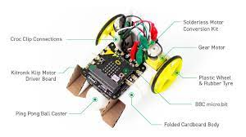
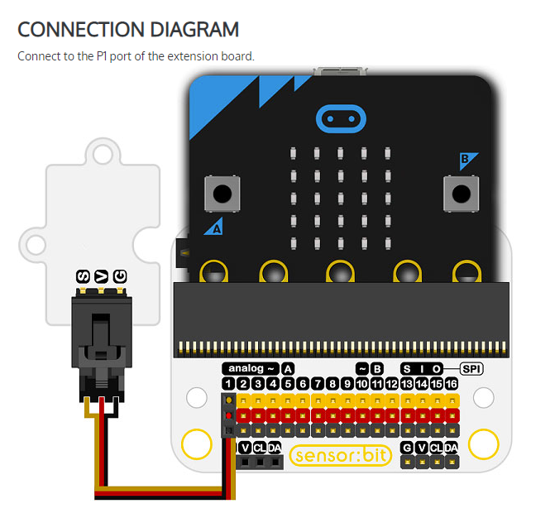
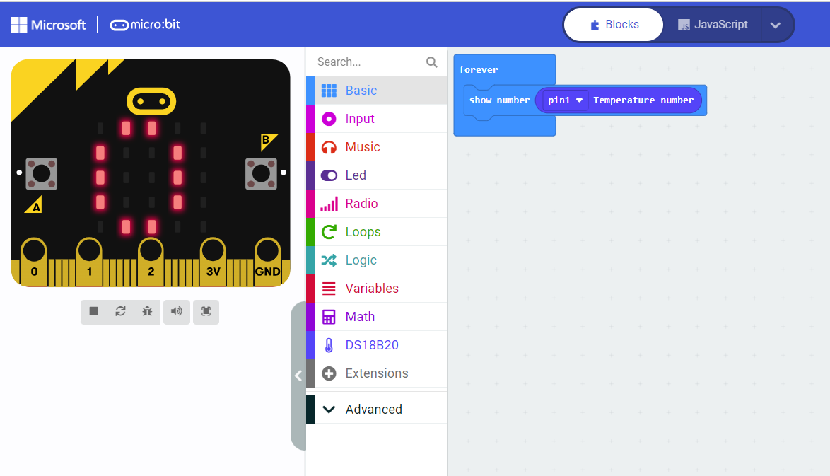
Uporaba računalnika in senzorjev micro:bit
Računalnik in vgrajeni senzorji v velikosti ½ kreditne kartice, odprtokodna strojna in programska oprema
Razvili na BBC v Angliji za potrebe izobraževanja
Podpora učiteljem fizike: bo v dogovoru s PS za računalništvo in informatiko.
Blokovno programiranje za razvoj računalniškega mišljenja (skoraj brez težav s sintakso) .
Veliko idej na spletu.
Priklapljamo lahko zunanje komponente - mnogokrat iste kot na Arduino.
Izpostavljeno razvijanje digitalnih kompetenc učencev:
pridobivanje informacij o možnostih realizacije idej s spleta
izdelovanje vsebin – programi, dokumentiranje za odprtokodne spletne skupnosti
reševanje problemov - DIY merilniki, fizično računalništvo (IoT) in interaktivni projekti

Slide 36
06.Področje: Vodenje in podpora učencem pri pridobivanju digitalnih kompetenc
Razvijanje digitalnih kompetenc učencev z izvajanjem računalniško podprtih merjenj z različnimi kompleti opreme (Upoštevati je potrebno specifike glede stopnje izobraževanja in izvajane aktivnosti.):
ustvarjalna in odgovorna raba digitalnih tehnologij (vsi kompleti)
pridobivanje informacij (poudarjeno tel. in tablice, Arduino, Micro:bit)
komuniciranje (poudarjeno tel. in tablice, Vernier)
izdelovanje vsebin (Vernier, Arduino, micro:bit)
dobro počutje (vsi kompleti po uspešno rešenih nalogah, aktivni pouk)
reševanje problemov (Arduino, micro:bit)

